Slide 1
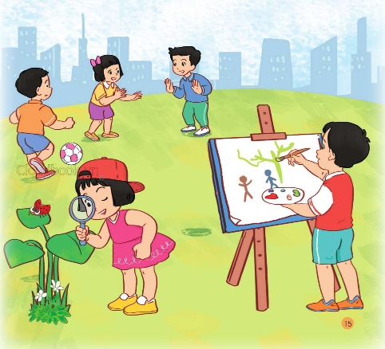
HOẠT ĐỘNG TRẢI NGHIỆM
CHỦ ĐỀ 2: EM LÀ AI?

Slide 2
EM YÊU THƯƠNG NGƯỜI THÂN

Slide 3

01
Đóng vai và thực hiện lời nói yêu thương

Slide 4
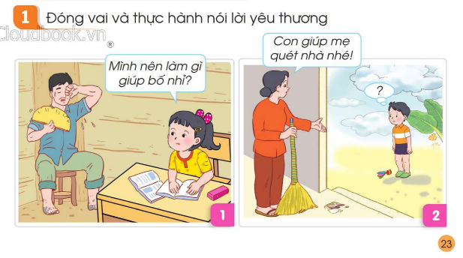

Slide 5
02
Liên hệ và chia sẻ

Slide 6
